Slide 1
第2章 流水线
2.1 流水线定义与性能分析
2.2 典型RISC5段流水线
2.3 结构冒险、数据冒险
2.4 条件指令冒险、分支预测
2.5 多周期指令/操作
2.6 动态调度——Scoreboard记分牌
Readings: Appendix C page c1-c30 c43-48 c51-60 c70-c80

Slide 2
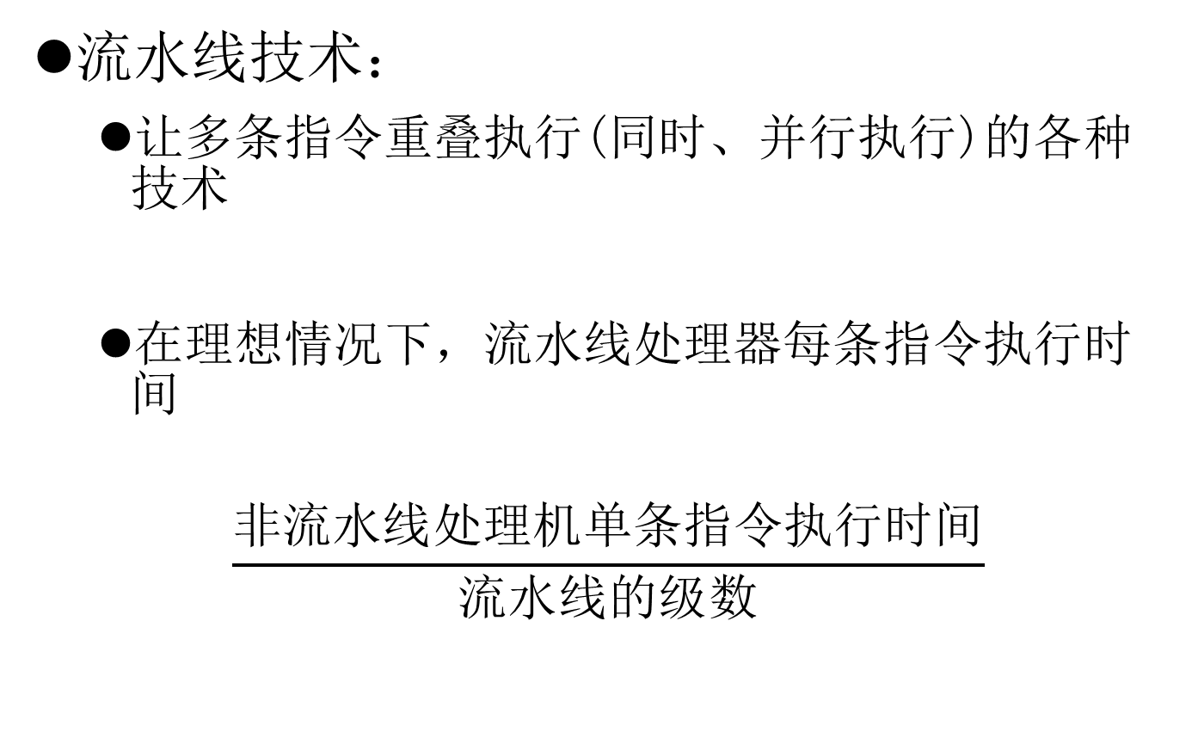
流水线定义
流水线技术：
让多条指令重叠执行(同时、并行执行)的各种技术
在理想情况下，流水线处理器每条指令执行时间
$$\frac{非流水线处理机单条指令执行时间}{流水线的级数}$$

Slide 3
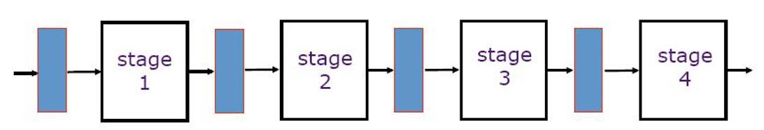
理想流水线
所有指令经过相同的流水段
任何两个流水段都不共享资源，比如内存、IO设备
每个流水的段的处理时间都相等
进入流水线的指令调度不受到其他流水段中的指令影响
指令序列之间存在相互依赖性，会导致各种冒险，不满足理想条件。

Slide 4

流水线性能分析
吞吐率：单位时间内流水线完成的任务数量。
T_{k}= k · Δt + (n-1) Δt = (k+n-1)Δt
最大吞吐率：
理想状态下，如果△t=T,吞吐率=1/T，同时CPI=1

Slide 5
流水线性能分析
加速比：完成同样一批任务，不使用流水线所用的时间与使用流水线所用的时间之比
一条k段流水线完成n个连续任务，要用的时间
T_{k} = (k＋n－1)Δt
顺序执行n个连续任务，所用时间
T_{s}= nk△t
流水线加速比：
当n >> k时，

Slide 6
流水线性能分析
流水线效率：流水线中的设备实际使用时间与整个运行时间的比值，即流水线设备的利用率。
由于流水线有导入时间和排空时间，所以在连续完成n个任务的时间内，各段并不是满负荷地工作。
各段效率相同：
流水线效率：
在实际执行指令序列时，随着流水线段数增加，流水线效率会下降

Slide 7
流水线设计中的若干问题
瓶颈问题:当流水线各段不均匀时，时钟周期取决于瓶颈段的延迟时间,要尽可能使各段时间相等。
流水线的额外开销
流水线寄存器建立时间和传输延迟
建立时间：在触发写操作的时钟信号到达之前，寄存器输入必须保持稳定的时间。
传输延迟：时钟信号到达后到寄存器输出可用的时间。
时钟偏移开销
流水线中，时钟到达各流水寄存器的最大差值时间。（时钟到达各流水寄存器的时间不是完全相同）

Slide 8
流水线设计中的若干问题
流水线并不能减少（而且一般是增加）单条指令的执行时间，但却能提高吞吐率。
增加流水线的深度（段数）可以提高流水线的性能。
流水线的深度受限于流水线的额外开销。
当时钟周期小到与额外开销相同时，流水已没意义。因为这时在每一个时钟周期中已没有时间来做有用的工作。

Slide 9
RISC精简指令集
指令性质：
所有操作都是面向寄存器中的数据，如果数据不在寄存器中，需要先读入再进行操作
只有Load、Store指令访问内存
指令格式统一、只有少数几种指令格式
所有指令长度一样长
指令种类
ALU指令——算术逻辑运算指令，比如add, subtract, and, or, xor ……
Load/Store 读取/存放操作数指令
条件指令(branch)、跳转指令(jump)等控制类指令

Slide 10
指令执行过程
取指令(Instruction fetch, IF)
根据程序计数器PC取到当前指令
指令译码(Instruction decode, ID)
译码指令，读取寄存器操作数
检测条件指令的条件码，判定是否要跳转
计算条件指令的跳转目标地址
执行指令(Execution, EX )
形成有效地址(存储器操作数)：基地址+偏移量
执行寄存器-寄存器型或者寄存器-立即数型ALU指令

Slide 11
指令执行过程
访问存储器Memory access (MEM)
对于Load指令，利用前面EX阶段得到的有效地址，从存储器读入操作数
对于Store指令，将数据写到存储器
写回 (Write back, WB)
对于寄存器-寄存器ALU指令或者Load指令，把结果写到寄存器堆

Slide 12
典型5级流水线
Fetch
Decode
EXecute
Memory
Writeback
Imm
Data Cache
Store
Instruction Cache
Inst. Register
B
PC
Registers
ALU
A

Slide 13
不同类指令执行过程
 | IF | ID | EXE | MEM | WB
ALU 操作 | 根据PC读取指令 | 指令译码，读寄存器操作数 | 执行算术逻辑运算 |  | 结果写回寄存器堆
存储器操作 Load/ Store | 根据PC读取指令 |  | 形成有效地址 | Load：从存储器读数据 Store：把寄存器里数据写到存储器 | Load：把数据读入寄存器堆
控制类操作 条件指令 调转指令 | 根据PC读取指令 | 计算条件码和条件指令转移目标地址

Slide 14
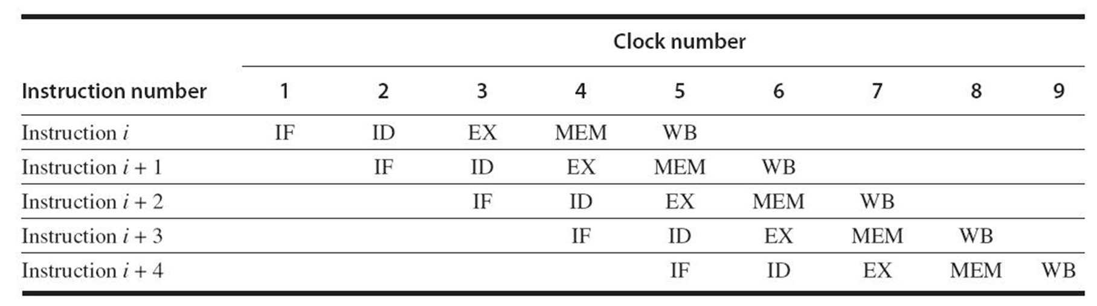
典型5级流水线RISC处理器
IF = instruction fetch(取指令), ID = instruction decode(指令译码), EX = execution(执行指令), MEM = memory access(访问存储器), and WB = write-back(写回结果)

Slide 15
不同的功能部件使用在指令执行过程的不同阶段，因而，不同指令的重叠执行仅仅造成少量的冲突
指令存储器与数据存储器分开：可以消除取指令与存储器访问(取数据)造成的冲突。
寄存器堆在两个阶段要用到：指令译码阶段读取操作数、写回阶段将结果写回寄存器堆
——在时钟周期的前半部分进行写操作，在时钟周期的后半
部分进行读操作
在不同执行阶段的指令不互相干扰
——在流水线相邻流水段之间加入共享寄存器

Slide 16
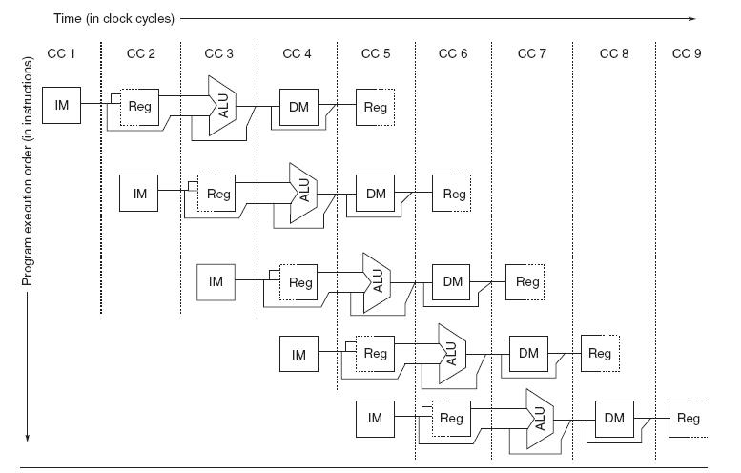
流水线数据路径

Slide 17
流水线中指令相互作用
冒险(hazard)：阻碍指令流中下一条即将执行指令(PC程序计数器所指向的指令)的执行
流水线中某条指令可能会需要被其他条指令占用的资源，这会导致结构冒险(structural hazard)
某条指令可能会依赖前面指令的执行结果
这种依赖可以是数据→数据冒险(data hazard)
这种依赖也可以是下一条将要执行指令的地址
→控制冒险(control hazard )，比如条件指令(branches),
异常(exceptions )
解决冒险经常要在流水线中加入停顿(stall/ bubble),导致CPI>1

Slide 18
结构冒险解决办法
当两条指令在同一个时间需要使用同一个硬件资源时，会发生结构冒险
——解决办法1：让硬件阻止新指令执行(引入停顿
stall周期)，一直到旧指令使用完冲突资源并释放。
结构冒险也可以通过增加硬件资源来解决(解决办法2)
——比如，如果两条指令同时需要访问一个存储器端
口，可以通过增加第二个存储器端口来解决结构冒险

Slide 19
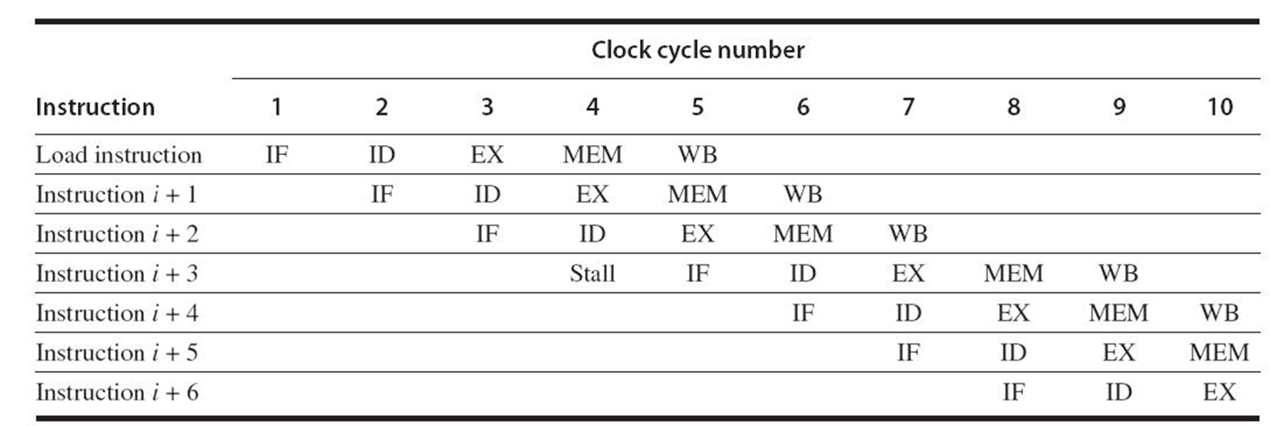
流水线因结构冒险出现停顿(stall)---存储器只有一个访问端口导致第i+3条指令被停顿

Slide 20
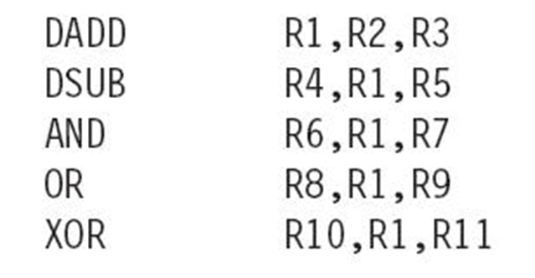
数据冒险
当流水线改变操作数的正常读写访问顺序时，也就是实际的访问顺序与指令序列中的顺序不一致时，会发生数据冒险
数据冒险会导致指令的执行结果出现错误，得不到预期的结果。
DADD指令执行结果被紧跟的4条指令使用，这会导致数据冒险

Slide 21
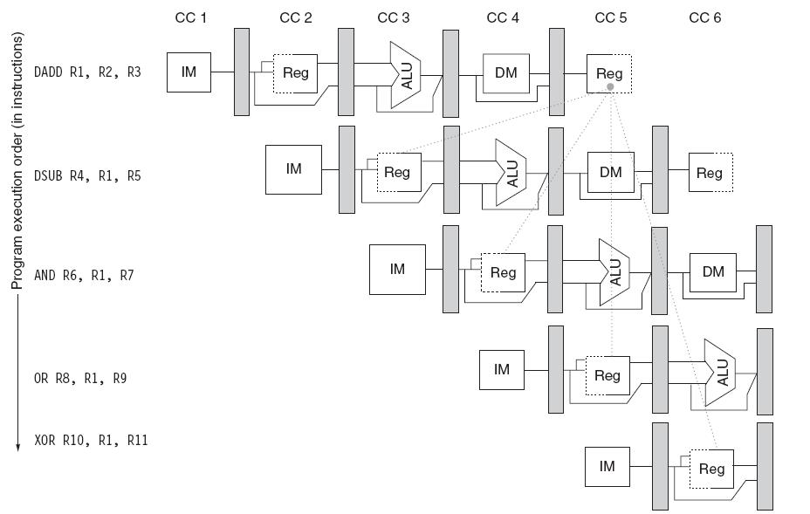
DSUB和AND指令受数据冒险影响，结果会出错。XOR指令能够正确执行。OR指令在CC5后半个周期读R1，DADD在CC5的前半个周期写R1，OR指令也可以正确执行。

Slide 22
数据冒险的种类
假设执行一组寄存器—寄存器型指令系列
r_{k} ← r_{i} op r_{j}
数据相关(Data-dependence): RAW( Read-after-Write) 写后读冒险
r₃ ← r₁ op r₂ Read-after-Write
r₅ ← r₃ op r₄ (RAW) hazard
反相关(Anti-dependence)：WAR 读后写冒险
r₃ ← r₁ op r₂ Write-after-Read
r₁ ← r₄ op r₅ (WAR) hazard
输出相关(Output-dependence)： WAW 写后写冒险
r₃ ← r₁ op r₂ Write-after-Write
r₃ ← r₆ op r₇ (WAW) hazard

Slide 23
解决数据冒险方法
停顿(Stalling)
——将相关的指令停顿在某个执行阶段，一直到冒险解决，才进入下一个指令执行阶段
旁路(Bypass)
——一旦数据得到就通过旁路(额外增加的连线)将该数据转发给(forward)需要的功能部件

Slide 24
停顿与旁路对比
add x1, x3, x5
sub x2, x1, x4
F
D
X
M
W
add x1, x3, x5
F
D
X
M
W
bubble
指令停顿在译码阶段
F
D
X
M
W
bubble
F
D
X
M
W
bubble
F
D
X
M
W
sub x2, x1, x4
F
D
X
M
W
add x1, x3, x5
从ALU引出一条旁路
返到输入端，不需要插入空闲周期
F
D
X
M
W
sub x2, x1, x4

Slide 25
引入旁路示例
Fetch
Decode
EXecute
Memory
Writeback
Imm
Data Cache
Store
Instruction Cache
Inst. Register
B
PC
Registers
ALU
A

Slide 26
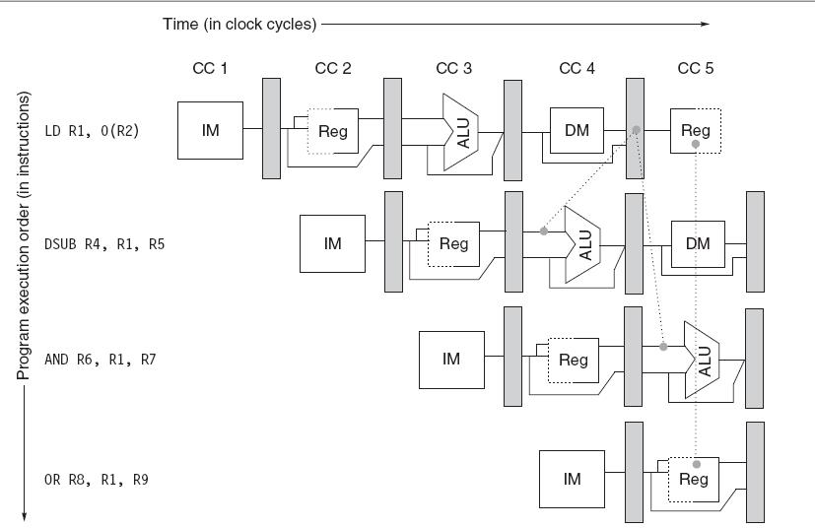
Load指令可以通过旁路把结果传给AND、OR指令避免数据冒险，但是却不能通过旁路来解决DSUB的数据冒险，DSUB在R1寄存器更新完毕前就要使用该寄存器的数据。需要采用停顿，插入空闲周期来解决数据冒险。

Slide 27
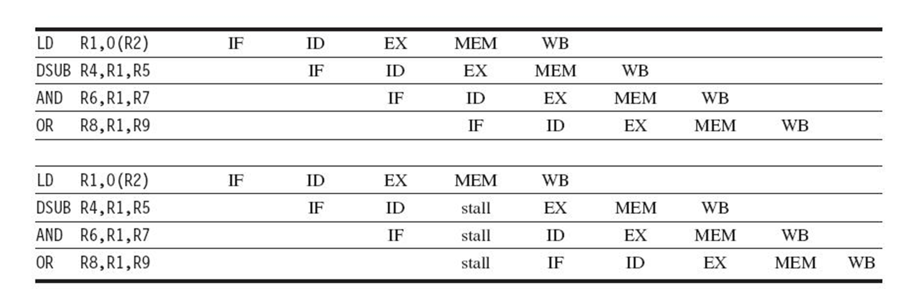
插入空闲周期

Slide 28
条件指令冒险
条件指令冒险(branch hazard)
如果条件指令的条件满足，条件指令被执行。紧跟条件指令后面那些指令被取消。这会在流水线中引入空闲/停顿周期。进而，降低处理器的性能。
如果一条条件指令带来一个空闲周期，会损失10-30%的处理器性能。
需要减少条件语句带来的空闲周期

Slide 29
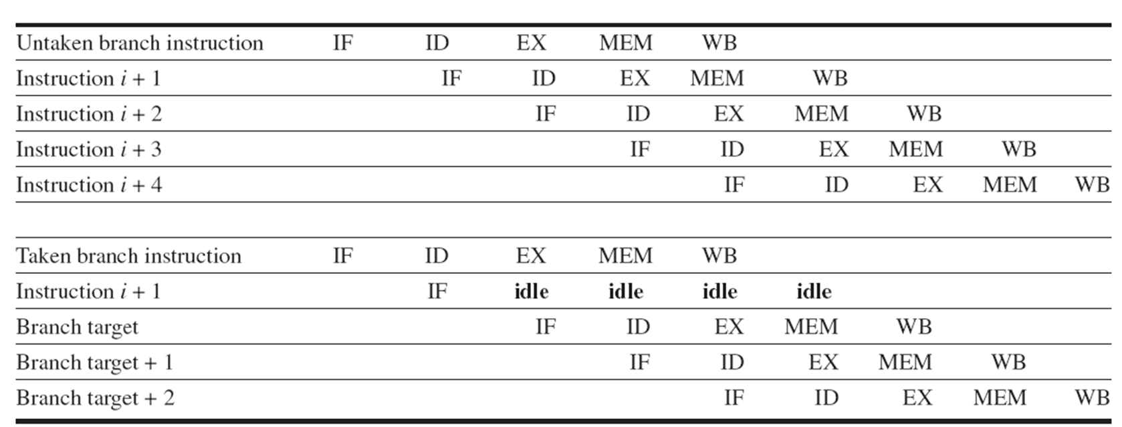
条件指令处理方法
冻结流水线，暂停条件指令后面的所有指令进入流水线，一直到条件指令的目标地址明确。
预测条件不成立：
将条件指令当成普通指令，继续取后续指令。如果条件成立，条
件指令被执行，重新从条件指令的目标地址开始取指令
ID阶段判定出条件指令被执行，第i+1指令被阻止进入下一个阶段

Slide 30
条件指令处理方法
认为所有条件指令都会被执行：
一旦条件指令被译码，转移目标地址被计算出来，就假定转移条件满足，开始从目标地址取指令执行指令。
延迟转移/延迟分支：在条件指令后面插入一条不相关的指令
条件指令
依序的后续指令
条件成立时转移目标地址
依序的后续指令放在分支延迟槽(branch delay slot)中.不管条件指令是否满足条件，后续指令都要被执行

Slide 31
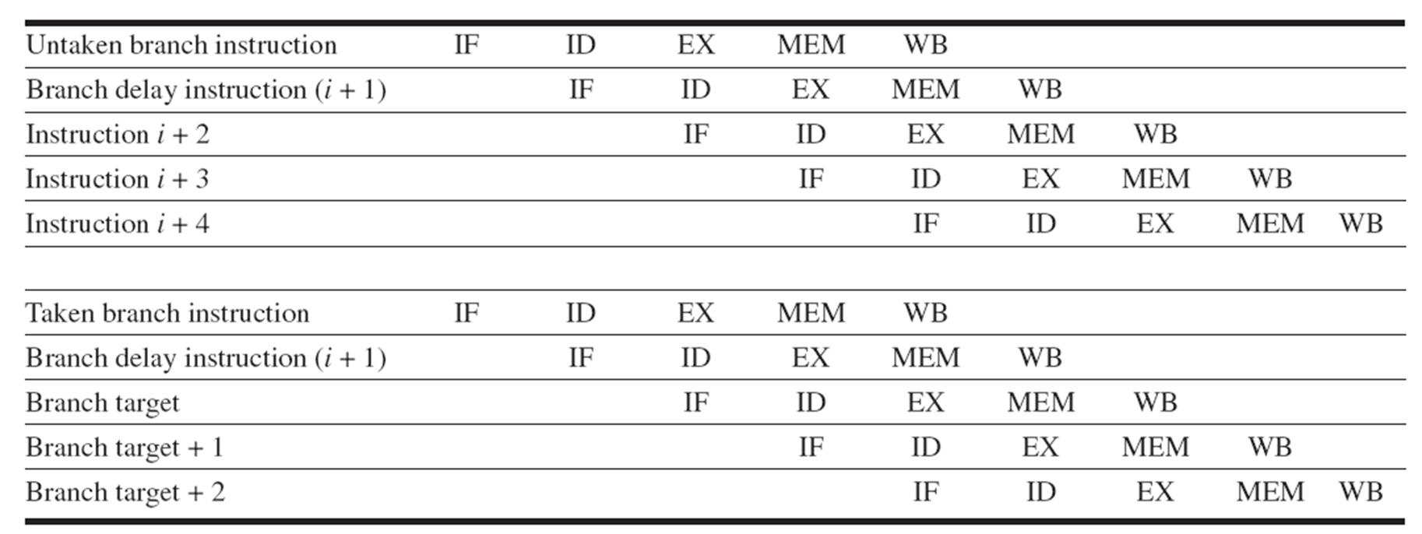
不管条件转移是否发生，延迟条件指令的行为都是一样的。

Slide 32
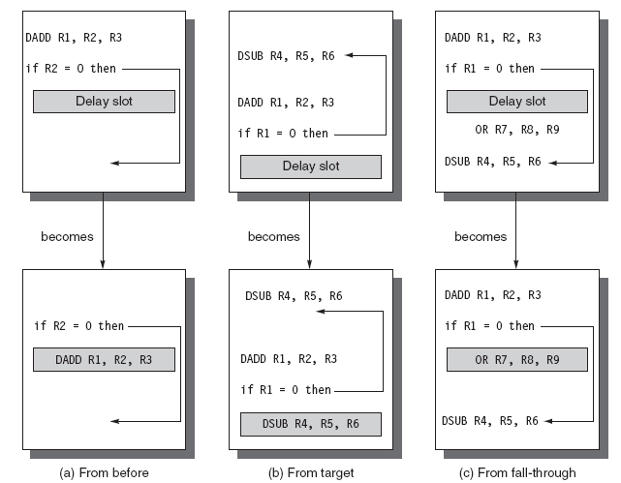
Branch delay slot(分支延迟槽)调度方法
在(a)中，从条件指令前面选一条不相关指令放到延迟槽(delay slot)中.
在(b)中，对于循环指令而言，可以从目标地址选一条不相关指令放到延迟时隙。
在(c)中，将后续不相关指令放到延迟时隙。
对于(b)和(c),如果条件指令转移方向预测失败，虽然执行延迟槽中指令是无用功，程序依然能够得到正确结果。

Slide 33
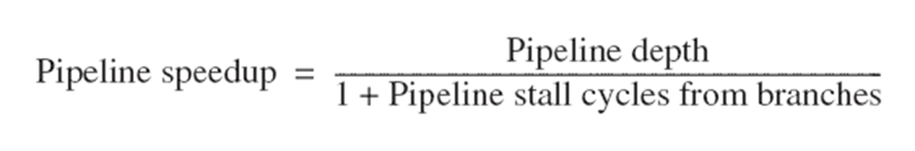

条件指令处理方法性能衡量
理想状况下，流水线的CPI=1，流水线的加速比等于流水线级数(pipeline depth)
条件指令频率
条件指令导致的停顿/空闲周期数

Slide 34
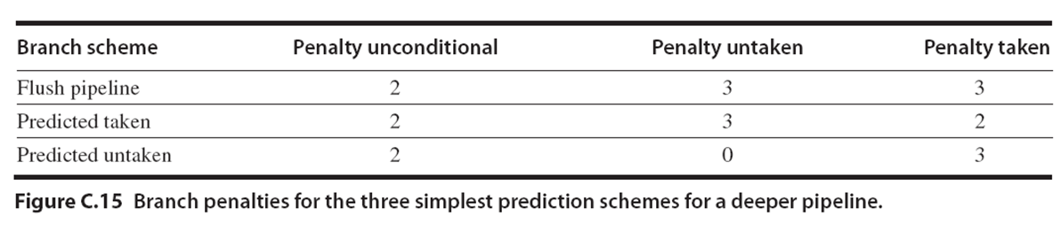
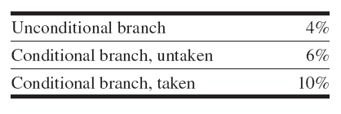
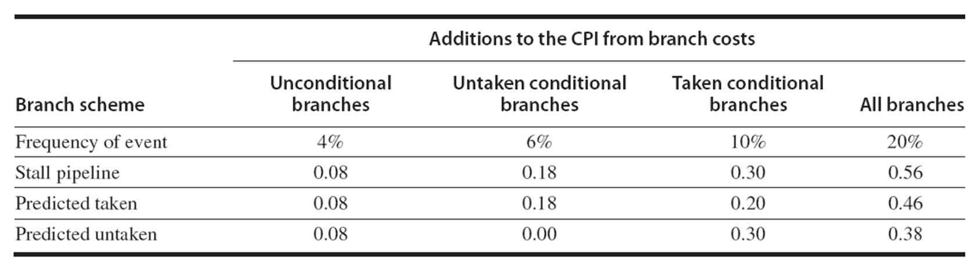
条件指令各种处理方法对应代价(增加的停顿周期)
各种条件指
令出现频率
各种处理方法需要额外增加的CPI

Slide 35
分支预测
随着流水线级数增加，分支指令的代价增加，分支延迟转移等方法的效率不能满足需求
分支预测：预测分支指令/条件指令的方向——转移成功或转移不成功
动态分支预测：根据程序行为动态预测转移方向，转移方向动态变化
静态分支预测：预测方向固定，根据编译阶段的信息来预测方向，根据早期运行情况来预测转移方向
——单条分支指令往往会倾向于转移成功或转移不成功，并非以
等概率转移成功或转移不成功。
任何一种分支预测方法的效果：预测正确率、条件指令出现频率

Slide 36
动态分支预测
预测历史记录表
一个容量很小存储器，用1个标志位来记录最近该条指令转移成功与否，用分支指令的地址部分来检索表项，依据历史记录预测分支转移方向。
问题
对循环猜测时，1位BHT会引起两次错误
循环退出时，预测错误
再次进入循环时，和上次退出时转移方向不一致
for (i=0;i<10;i++) for (j=0; j<10; j++) { …… }
通常采用2-bit/2位预测方法，不用简单的1位预测方法。

Slide 37
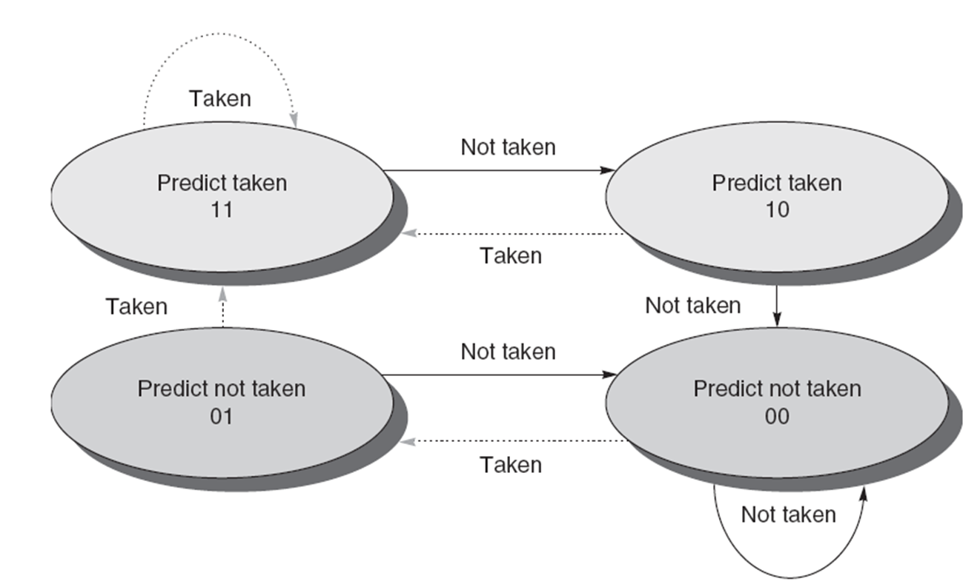
2-bit分支预测方法
需要用2个二进制位来编码系统状态(最近两次分支转移方向)。根据系统状态给出预测方向，根据实际的转移方向来更新系统状态。该策略连续预测错误两次才改变预测方向。

Slide 38
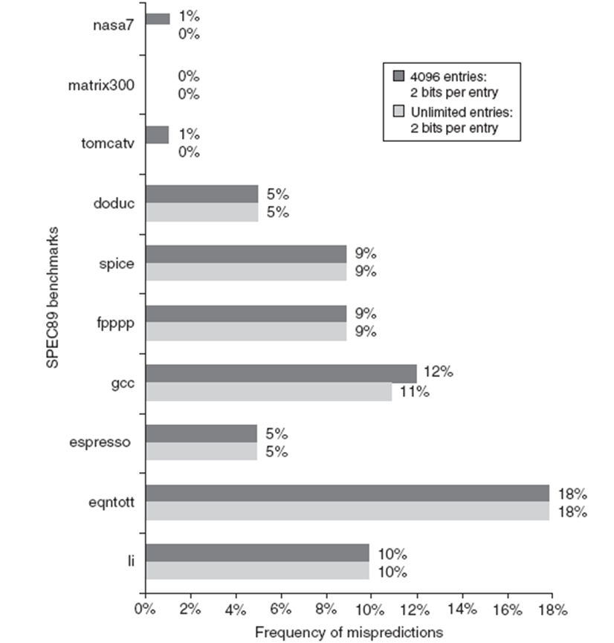
提高分支预测正确的措施
增加记录表的大小
当记录表大小为4K时，
正确已经可以与无限
大相差不多
使用n-bit预测方法
采用2位二进制位基本
上已能达到最好性能

Slide 39
转移历史记录表(4K个表项)在SPEC基准测试集上预测错误率

Slide 40
异常处理
异常：内容的异常事件或者外部事件(中断)打乱了指令序列的正常执行顺序，会导致流水线中止执行某些指令。
IO设备请求
用户程序调用操作系统服务
单步跟踪执行
算术溢出
浮点算术错误
页面丢失（不在主存中）
违反存储器保护规则，跨界访问
使用非法指令
硬件故障
电源故障
异常事件

Slide 41
异常特性
可以从以下维度来分析异常：
1、同步与异步
——如果每次异常事件都在同一个地方发生，程序运行的数据和存储器分配都一样，该事件是同步异常。通常由某条指令导致，比如除数为0的除法指令
——硬件故障等外部中断发生时间发生地方(在执行哪条指令时发生)具有随机性，这些事件是异步事件。通常可以在完成当前指令后来处理。
2、用户请求和系统强制
3、可屏蔽与不可屏蔽
——屏蔽后不响应中断
4、恢复和终止
——处理完异常后，是继续执行原程序(恢复)还是结束程序(终止)

Slide 42
流水线异常
流水级 | 异常
IF | 取指令页面错误、跨界访问
ID | 非法指令
EX | 算术异常
MEM | 访问数据页面错误、跨界访问
WB | 无
在同一个时钟周期内有可能发生多个异常事件，因为有多条指令在通行执行
异常事件可能会乱序发生，某条指令会比它前面的指令早出现异常事件

Slide 43
多周期操作/指令
基本的RISC流水线结构
——所有操作需要1个时钟周期(CPI=1)
实际情况下
——FP浮点加法、整型/浮点乘法需要2-6个时钟周期
——整型/浮点除法、平方根需要20-50个时钟周期
困难
——这些操作流水线化比较困难
——不同操作花费的时钟周期数量不相同
——不同操作需要的操作数不一样

Slide 44
为了处理浮点运算，流水线添加4个独立的ALU部件
整型运算部件
浮点/整型乘法器
浮点加法器
浮点/整型除法器
如果某条指令不能进入对应的ALU，阻止后续所有同类指令

Slide 45
启动间隔/重复间隔(initiation interval/ repeat interval)
发射两条同类指令的时间间隔(以时钟周期数目来衡量)
延迟(latency)
生成结果指令与使用结果指令之间间隔的时钟周期数。

Slide 46
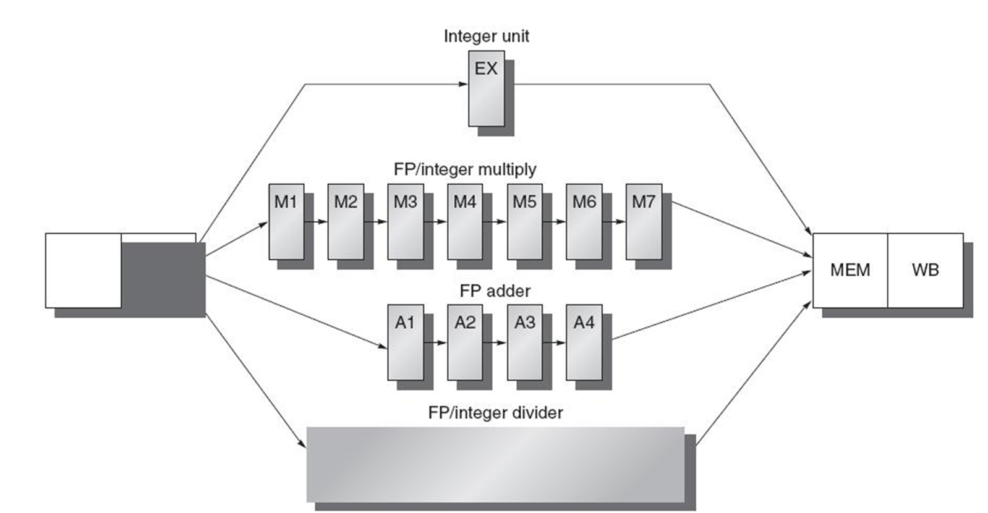
同时支持多个浮点运算的流水线
7段流水线乘法器，4段流水线加法器。除法器是非流水线结构，需要24个时钟周期完成一条除法指令

Slide 47
多周期指令流水线：冒险
新问题：
非流水线结构(除法器)的结构冒险(structural hazard)
有可能产生WAW (Write-after-Write hazard)冒险
指令乱序完成，指令完成得顺序与指令序列的排列顺序不一样
每个时钟周期访问寄存器堆次数大于1

Slide 48
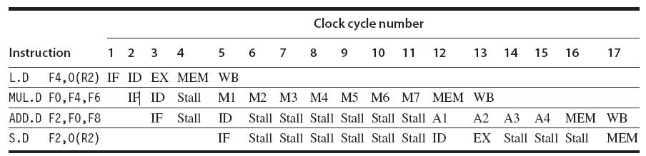
一个典型浮点指令序列
长流水线会导致停顿/空闲周期出现的频率会更高

Slide 49
如上图所示，三条指令需要在第11个时钟周期同时将结果写回浮点寄存器堆

Slide 50
结构冒险
浮点除法器没有采用流水线结构
寄存器端口访问频繁
通过复制硬件方法来克服，寄存器堆增加多个访问端口
在指令译码阶段插入停顿周期
通过增加写回部件标记位来跟踪写回部件使用冲突
在MEM存储访问和WB结果写回阶段插入停顿周期
硬件开销少，但是停顿周期较多

Slide 51
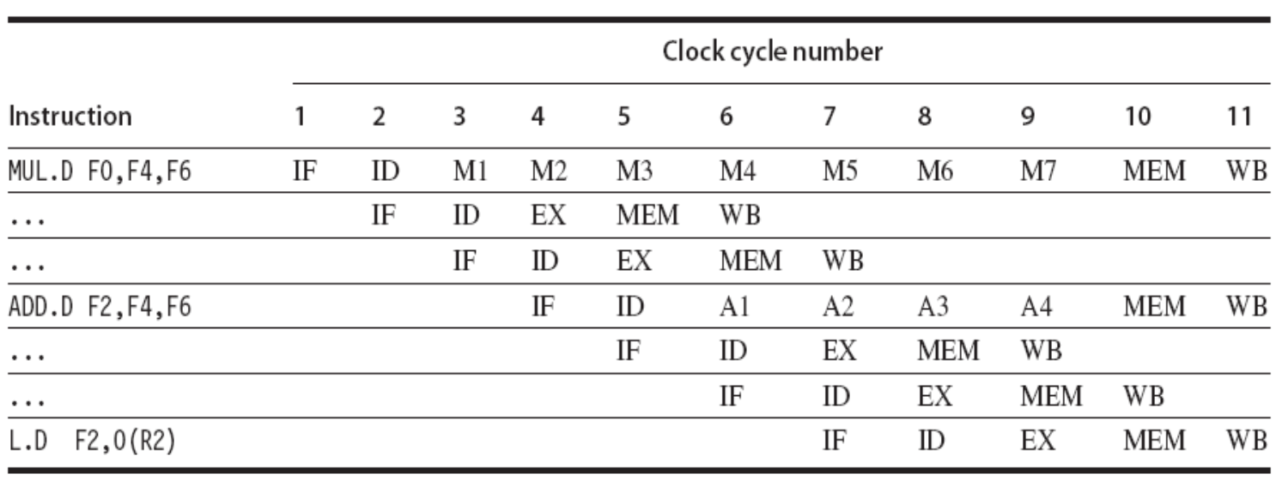
WAW写后写冒险
如果LD指令提前发射一个周期，最后F2里结果是ADD运算的结果，出WAW 冒险
解决办法：
如果两条指令同时写回同一个寄存器，插入空闲周期，停顿新指令写回。这种方法简单、直观
废除旧指令(比如上述的ADD指令)的写回，等于如让ADD指令为空操作。因为新指令(LOAD指令)会覆盖掉旧指令的写回值。这种方法不需要插入停顿周期。

Slide 52
多周期指令流水线冒险总结
在指令译码阶段需要做三项额外检查：
检查结构冒险
确保功能部件属于空闲状态(不忙)
确保寄存器堆端口可用
检查RAW(Read-after-Write)数据冒险
如果某条指令源操作数是前面指令的结果，要保证在读取操作数前，前面指令结果写到操作数寄存器。
检查WAW (Write-after-Write)数据冒险
检查当前指令是否与当前流水线中指令写回同一个寄存器

Slide 53
指令乱序完成
下面指令序列会有什么问题？
ADD指令和SUB指令会在DIV指令前面完成。也就是指令乱序完成(out-of-order completion),指令完成顺序与在指令序列里的顺序不一样。乱序完成在多周期指令流水线很普遍。
如果在ADD指令完成后，DIV指令发生一个浮点算术异常，这会出现一个非精确异常(imprecise exception): ADD指令破坏了自己的一个操作数F10的原值,已无法复原。因而，无法将系统复原到DIV指令之前的状态。

Slide 54
解决办法：
1、忽略这个问题，勉强接受不精准异常(60-70年代)
2、缓存指令执行结果直到前面发射的指令全部执行完毕(ROB)
3、允许略微不精确异常，但需要保存足够信息，以生成异常精准序列，执行完紧紧排在错误指令之前的指令，重新恢复执行错误指令后面的指令。

